Slide 1
Методи
The C# Programming Language
Methods

Slide 2



Перегрузка Методів
void Method()
{
Console.WriteLine("Hello!");
}
void Method(string s)
{
Console.WriteLine(s);
}
void Method(int i)
{
Console.WriteLine(i);
}
Під перевантаженням методів розуміється, створення декількох методів (два або більше) з однаковими іменами але різним типом і / або кількістю параметрів.
Стилі перевантажених методів можуть відрізнятися порядком, кількістю і типом параметрів.
Перевантаження методів необхідно для того, щоб уникнути створення декількох методів з різними іменами, які виконують подібні дії.

Slide 3
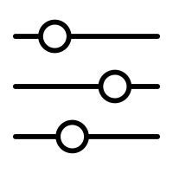
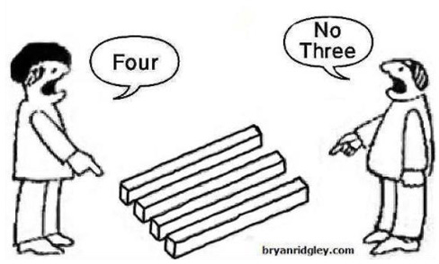
Аргументи (Параметри)
Позиційні
Під час виклику метода, аргументи передаються відповідно до заданої позиції та їх типу.
Іменовані
Під час виклику метода, аргументи передаються відповідно до їх ім'я та типу, при цьому позиція не має значення, але кількість аргументів має збігатися.
Опціональні
Під час виклику метода, аргументам можна передавати значення відповідно до їх позиції, типу та ім'ені, при цьому, ті аргументи, яким не передано якесь значення, вже мають значення за замовчуванням.
void Method(int a, string b)
{
Console.WriteLine(a + b);
}
Виклик метода:
Method(5, ”Hello”);
void Method(int a, string b)
{
Console.WriteLine(a + b);
}
Виклик методу:
Method(b: ”Hello”, a: 5);
void Method(int a=1, string b= ”Ok”)
{
Console.WriteLine(a + b);
}
Виклик методу:
Method (b : ”Hello1”);
Method(5);
Method();

Slide 4

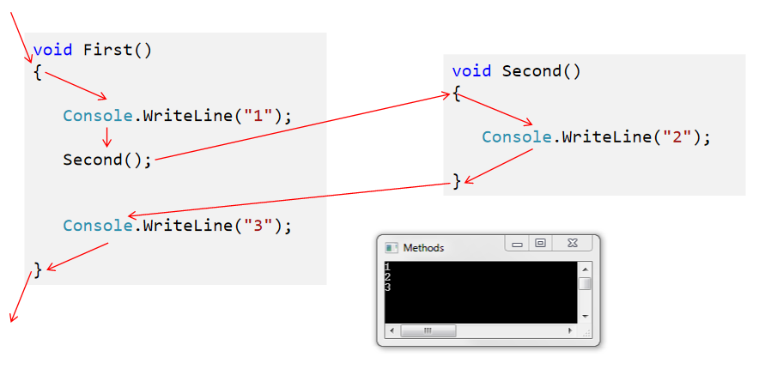
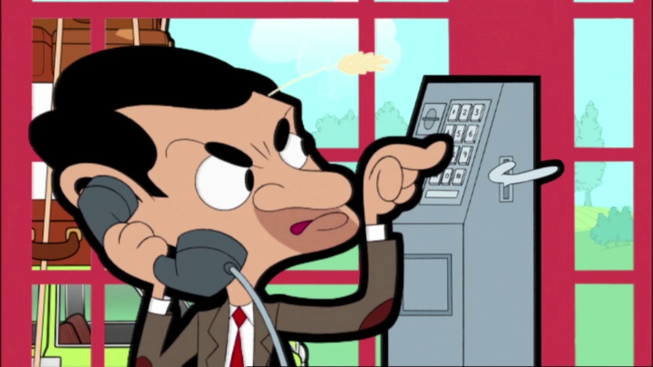
Виклик метода іншим методом
Методи можуть у свому тілі викликати інші методи. Після того, як викликаний метод відпрацює, виконання метода, який виклакав, продовжується.

Slide 5
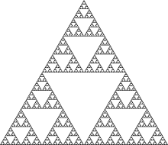
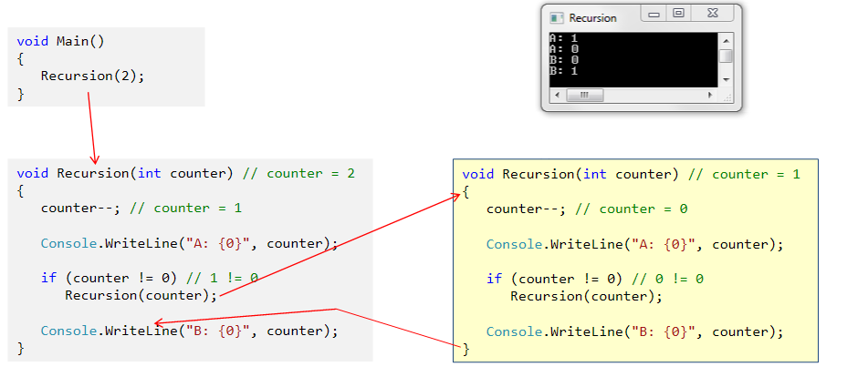
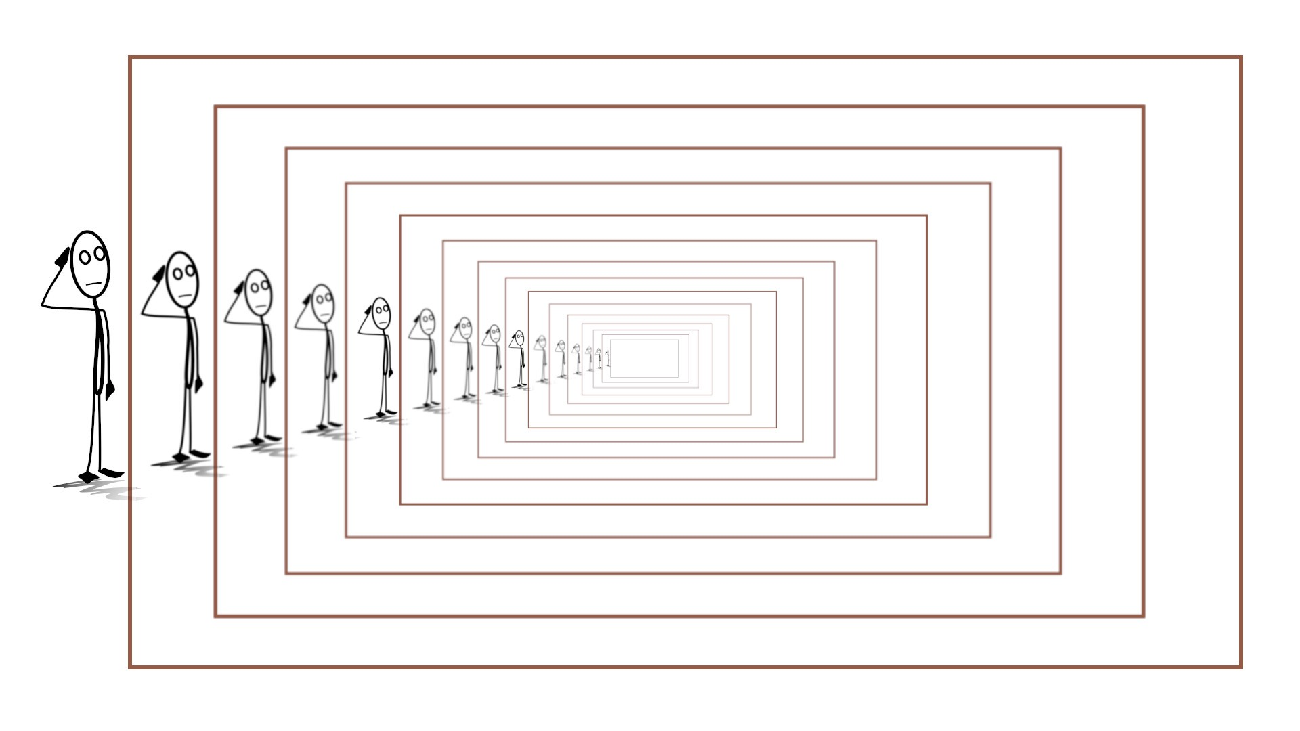
Рекурсія
Рекурсія - це коли метод викликає себе самого, безпосередньо (проста рекурсія) або через інший метод (складна рекурсія)
Копія метода

Slide 6

Приклади / Examples

Slide 7
Tasks
Task1
Використовуючи Visual Studio, створіть проект за шаблоном Console Application, назвіть його Lesson007_Task1.
Створіть методи з ім'ям Calculate, який приймає в якості параметрів цілочисельний аргумент(усіх цілочисельних типів) і виводить на екран суму переданих аргументів.
Task2
Використовуючи Visual Studio, створіть проект за шаблоном Console Application, назвіть його Lesson007_Task2.
Створіть програму, яка буде представляти маршрутку. Програма повинна запскати або випускати людей, в залежності що введе користувач.
Після чого, якщо людина заходить у маррутку, вона повинна заплатити 7 грн, якщо вона немає пільг, і 3 грн, якщо має пільги.
Якщо людина не заплатить, або сума не вірна, вона не потраплє в маршрутку.
Максимальна кількість у маршрутці 21 місце. Якщо кількість людей перевищує це число, виводиться відповідне повідомлення.
Якщо людина виходить із маршрутки кількість місць зменшується.
Task3
Використовуючи Visual Studio, створіть проект за шаблоном Console Application, назвіть його Lesson007_Task3.
Створіть метод, який обчислює суму всіх чисел від n до m рекурсивно. І повертає значення суми. Після чого виведіть її на екран.

